Slide 1


Analyse des Tendances de la Cybersécurité en Afrique
Cette présentation explore les tendances et enjeux de la cybersécurité en Afrique à travers une analyse approfondie des publications LinkedIn. Notre étude s'appuie sur une méthodologie structurée de collecte et d'analyse de données pour identifier les acteurs clés, les sujets dominants et les préoccupations majeures dans ce domaine en pleine évolution.
Nous avons utilisé une approche innovante pour contourner les limitations d'accès aux données LinkedIn, en exploitant les capacités de recherche de Google via SerpApi. Cette méthode nous a permis d'extraire des informations pertinentes sur une période récente, offrant ainsi un aperçu actuel du paysage de la cybersécurité africaine.
by Jean Pierre ABBE

Slide 2
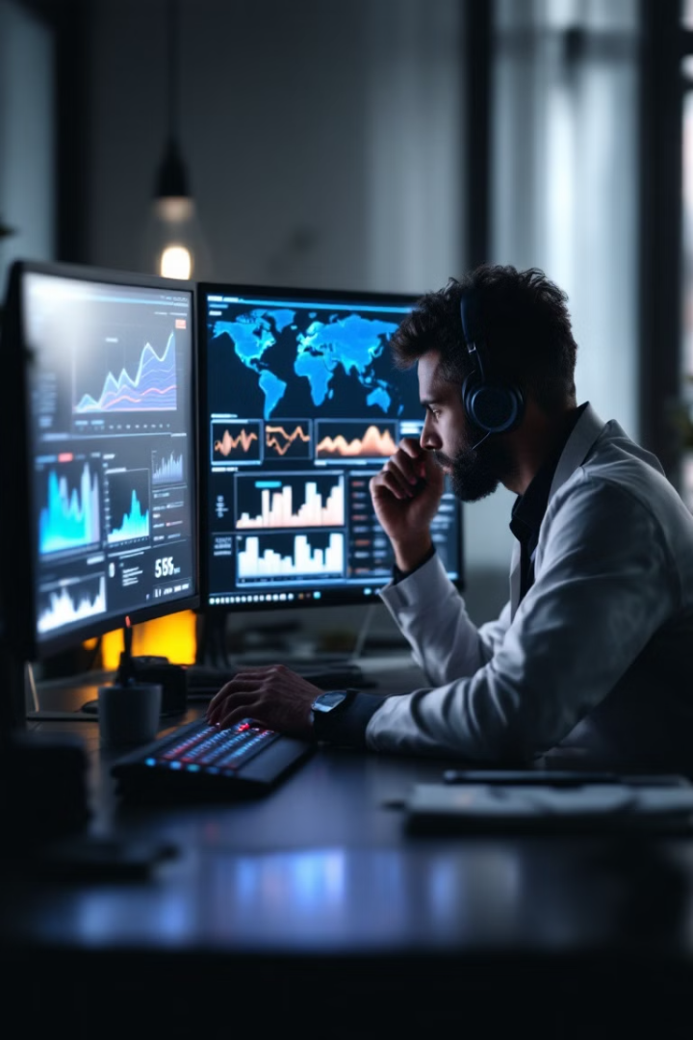




Méthodologie de Collecte des Données
Définition des mots-clés
Sélection de termes pertinents liés à la cybersécurité en Afrique
Utilisation de SerpApi
Extraction des résultats de recherche Google pour les posts LinkedIn
Organisation des données
Structuration dans un DataFrame avec Date, Auteur, Contenu et Mots-clés
Nettoyage des données
Suppression des mentions "LinkedIn" et attribution de valeurs pour l'analyse
Notre approche méthodologique a permis de contourner les restrictions d'accès aux données LinkedIn en utilisant Google Search via SerpApi. Nous avons extrait les posts sur une période de trois mois, en nous concentrant sur les résultats organiques liés à la cybersécurité en Afrique.

Slide 3

Principaux Contributeurs en Cybersécurité
11
LinkedIn
Publications sur la plateforme
6
ANSSI
Contributions de l'agence
5
Cybermalveillance.gouv.fr
Articles publiés
3
African Cybersecurity Summit
Publications liées à l'événement
L'analyse des auteurs les plus actifs révèle une diversité de contributeurs dans le domaine de la cybersécurité africaine. LinkedIn se positionne comme la plateforme principale de partage d'informations, suivie par des institutions officielles comme l'ANSSI et Cybermalveillance.gouv.fr.
Cette diversité des sources, incluant des événements comme l'African Cybersecurity Summit et des experts individuels, offre une vue d'ensemble équilibrée sur les enjeux de cybersécurité et favorise le partage de connaissances entre différentes entités du secteur.

Slide 4








Spécialisation des Sources par Thématique
ANSSI
Cybermalveillance.gouv.fr
Sécurité des systèmes d'information
Sensibilisation aux menaces
Experts individuels
LinkedIn
Enjeux spécifiques à l'Afrique
Diversité de sujets (cybercriminalité, IA, mots de passe)
L'analyse des mots-clés par auteur révèle des spécialisations distinctes. L'ANSSI se concentre principalement sur la sécurité des systèmes d'information, tandis que Cybermalveillance.gouv.fr se focalise sur ses propres initiatives de sensibilisation.
LinkedIn se distingue par la couverture d'une variété de sujets, notamment la cybercriminalité, les cybermenaces en Afrique et les questions liées à l'intelligence artificielle. Les experts individuels comme Edith Brou Bleu et Amine IDRISS A. KARAMA abordent spécifiquement les défis de cybersécurité propres au contexte africain.

Slide 5
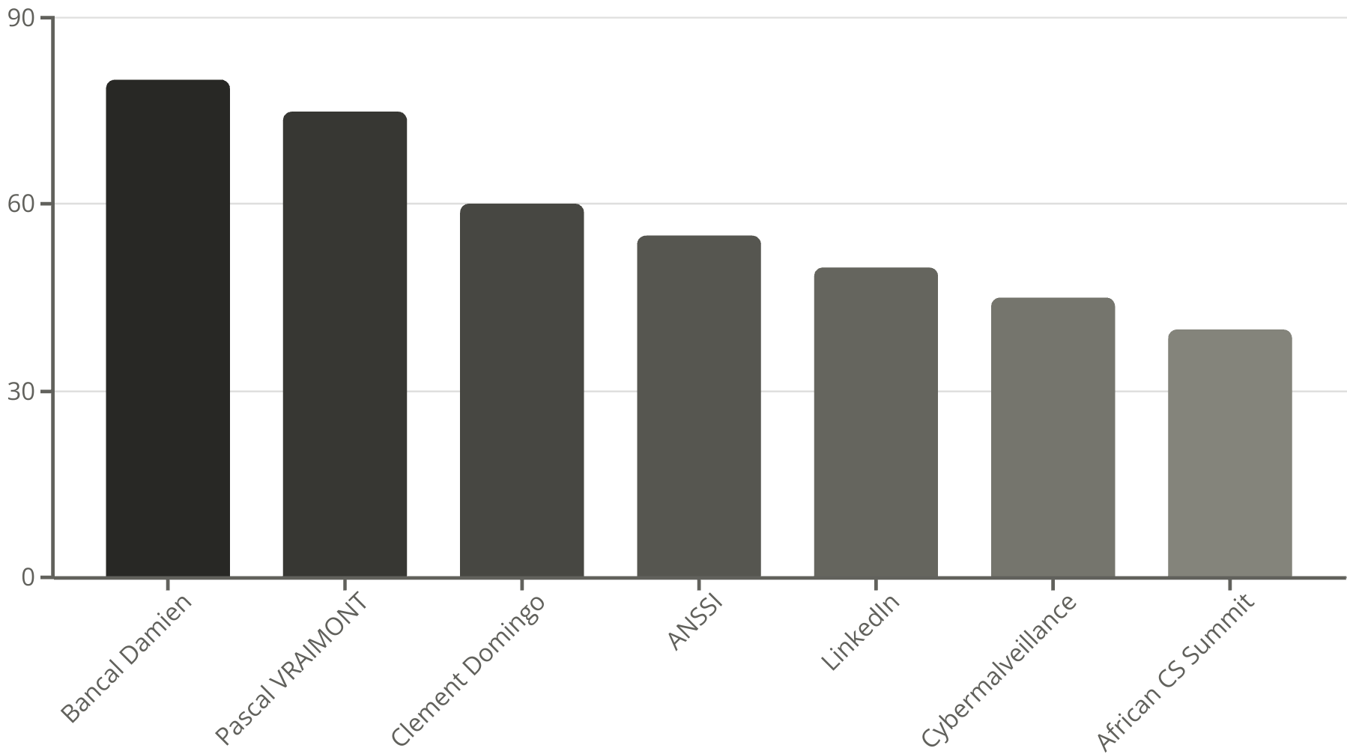
Engagement des Utilisateurs
L'analyse de l'engagement des utilisateurs montre des niveaux variables d'interaction avec le contenu lié à la cybersécurité. Les experts individuels comme Bancal Damien et Pascal VRAIMONT génèrent le plus d'engagement, suggérant une préférence pour les contenus personnalisés et l'expertise individuelle.
La plupart des auteurs maintiennent un niveau d'engagement moyen entre 40 et 60 likes. Il est important de noter que ces données d'engagement sont basées sur des valeurs arbitraires attribuées lors de la préparation des données, ce qui limite la fiabilité de cette analyse spécifique.

Slide 6
Thèmes Dominants en Cybersécurité Africaine
Cybercriminalité régionale
Initiatives institutionnelles
Focus sur les menaces spécifiques au continent africain et les vulnérabilités particulières des infrastructures numériques locales
Rôle prépondérant des agences comme l'ANSSI et Cybermalveillance.gouv.fr dans la sensibilisation et la gestion des risques
Technologies émergentes
Alertes et vigilance
Discussions sur l'intelligence artificielle et son impact sur la sécurité des systèmes d'information en Afrique
Importance des notifications et de la réactivité face aux incidents de sécurité dans le contexte africain
L'analyse du nuage de mots révèle que "Cyber" et "Afrique" sont les termes dominants, soulignant l'accent mis sur la cybersécurité dans le contexte africain. Les organisations comme l'ANSSI et Cybermalveillance.gouv.fr apparaissent comme des acteurs clés dans ce domaine.
Les préoccupations principales tournent autour des menaces comme la cybercriminalité, les cybermenaces et la fraude numérique. Des discussions émergent également sur les solutions technologiques avancées, notamment l'intelligence artificielle, pour renforcer la sécurité des systèmes d'information en Afrique.

Slide 7
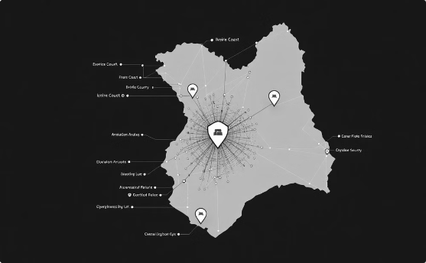

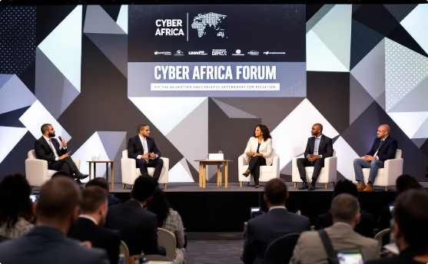
Focus Géographique et Initiatives Régionales
Côte d'Ivoire
African Cybersecurity Summit
Cyber Africa Forum
Centre d'initiatives importantes en matière de cybersécurité, avec des mentions spécifiques dans les discussions et publications analysées
Événement majeur rassemblant les experts et décideurs du continent pour aborder les défis communs
Plateforme d'échange sur les enjeux de transformation numérique sécurisée pour le continent
L'analyse des données révèle un intérêt particulier pour certaines régions africaines, notamment la Côte d'Ivoire, qui apparaît comme un hub d'initiatives en cybersécurité. Les événements comme l'African Cybersecurity Summit et le Cyber Africa Forum jouent un rôle crucial dans la structuration des discussions et le partage d'expertise.
Ces plateformes régionales favorisent la collaboration entre les différents acteurs et contribuent à l'élaboration de stratégies adaptées aux défis spécifiques du continent africain en matière de sécurité numérique.

Slide 8






Conclusions et Perspectives
Innovations futures
Développement de solutions adaptées au contexte africain
Collaboration régionale
Renforcement des initiatives panafricaines
Sensibilisation et formation
Fondation essentielle pour la sécurité numérique
Notre analyse des tendances de la cybersécurité en Afrique révèle un écosystème dynamique où coexistent institutions officielles, experts individuels et événements spécialisés. La diversité des sources et des thématiques abordées témoigne de la richesse des discussions et de l'importance croissante accordée à la sécurité numérique sur le continent.
Les défis spécifiques à l'Afrique nécessitent des approches adaptées, combinant sensibilisation, formation et développement de solutions technologiques innovantes. L'avenir de la cybersécurité africaine repose sur le renforcement de la collaboration régionale et le partage continu d'expertise entre les différents acteurs du domaine.

